Slide 1
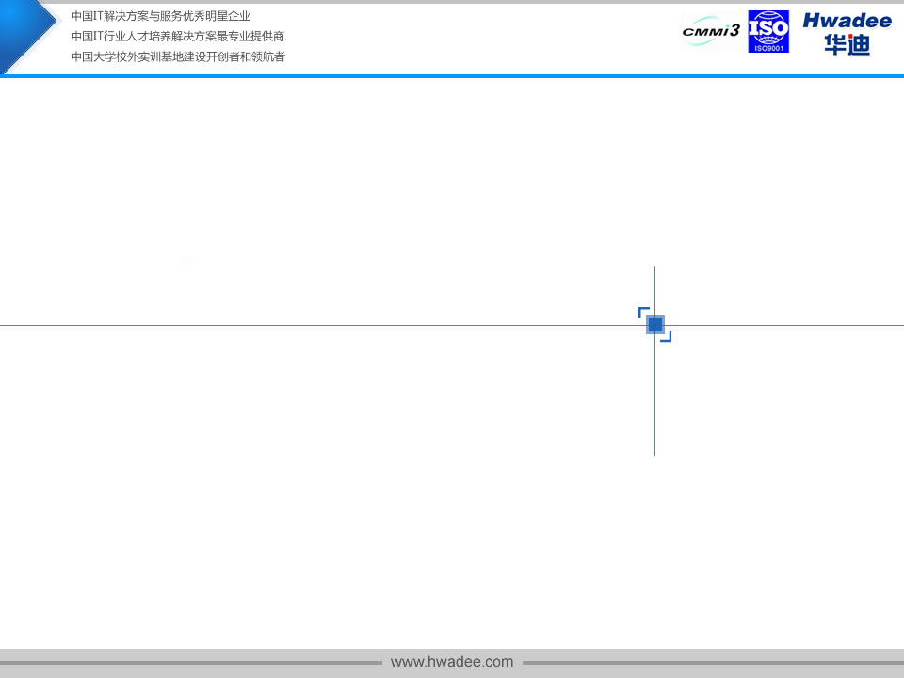
软件需求开发
---软件需求

Slide 2
提纲
1、软件需求概述
2、软件需求
3、软件需求分析

Slide 3
软件需求概述

Slide 4
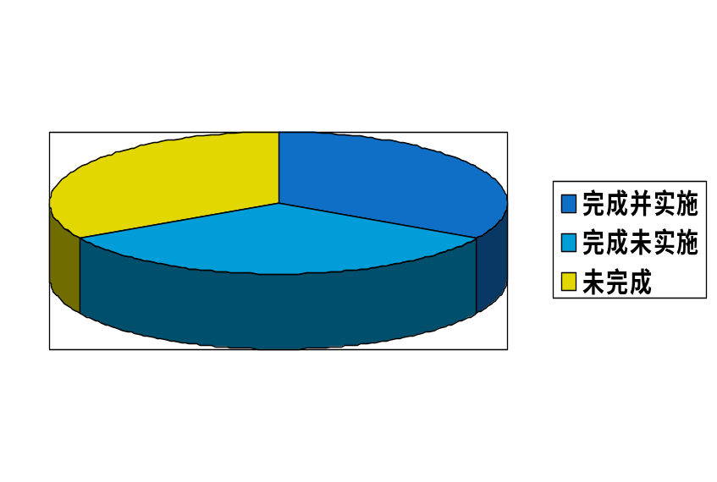
软件需求的重要性
软件需求无疑是当前软件工程中的关键问题，没有需求就没有软件。
美国于1995年开始对全国范围内的8000个软件项目进行跟踪调查。分析失败的原因发现，与需求过程相关的原因占了45%，而其中缺乏最终用户的参与以及不完整的需求又是两大首要原因，各占13%和12%。

Slide 5
软件需求的重要性
需求分析为什么重要？
  许多大型应用系统的失败，最后均归结到需求分析：要么获取需求的方法不当，使得需求分析不到位或不彻底，导致开发者反复多次地进行需求分析，致使设计、编码、测试无法顺利进行；要么客户配合不好，导致客户对需求不确认，或客户需求不断变化，同样致使设计、编码、测试无法顺利进行。
  需求分析的输出文档是《软件需求规格》，它是客户、软件开发人员和项目管理人员三者必须遵守的一根基线，三者共同工作的基础，是测试的准则。
  需求分析要占用整个软件开发时间或工作量的30%左右。
  需求获取中的错误，属于软件开发中的早期错误，它会在后续的设计和实现中进行发散式的传播。

Slide 6
软件需求的困难
软件需求是软件工程中最复杂的过程之一：
  应用领域的广泛性，它的实施无疑与各个应用行业的特征密切相关。
  非功能性需求建模技术的缺乏及其与功能性需求的复杂联系，增加了需求工程的复杂性。
  沟通上的困难，由于系统分析员、需求分析员等各方面人员有不同的着眼点和不同的知识背景，给需求工程的实施增加了人为的难度。

Slide 7
什么是软件需求
软件需求就是为了解决现实世界中的特定问题必须展现的属性。这里的问题可能是用户的任务自动化，或由软件来完成一个组织的业务处理，或控制一个设备等等。
需求属性主要有：
  可验证性：软件需求必须是可验证的，否则软件的评审和测试就没有相应的依据。但在某些情况下，很难对某些软件需求进行验证或需要的代价很高。软件需求人员和测试人员应以合理的代价实现需求的验证。
  优先级：软件需求应具有优先级，可以在有限的资源情况下进行取舍。
  唯一性：软件需求应唯一地标识出来，以便在软件配置管理和整个软件生命周期中进行管理。

Slide 8
软件需求需要量化
软件需求应尽可能地表述清楚，没有二义性，尽可能量化，使得需求是可测试、可验证的。应避免含糊地、无法测试、无法验证的需求出现。软件质量的可靠性和用户界面的友好性，这些非功能性需求的量化尤为重要。
例如，系统应支持1000并发用户，系统影响时间应低于10毫秒，这就是需求的量化。软件需求的可靠性将直接影响系统的架构。

Slide 9
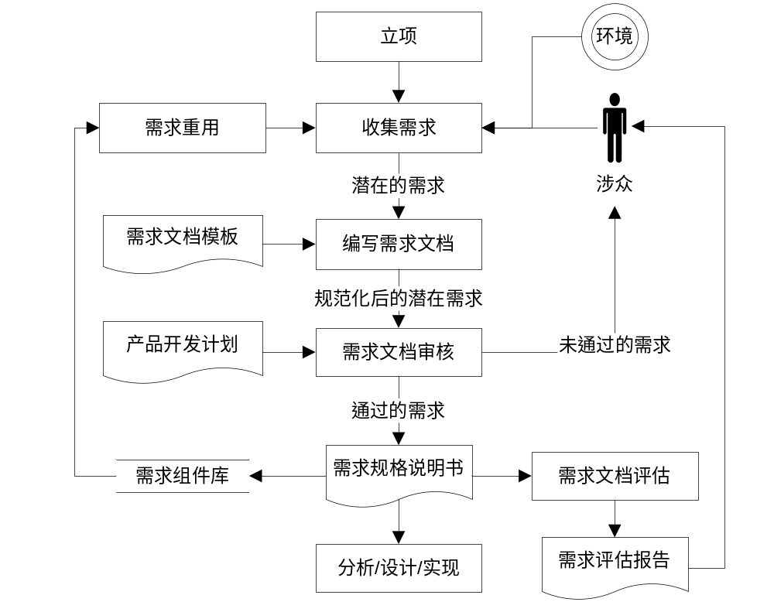
需求分析是一个过程

Slide 10
需求过程中的角色
名称 | 描述
用户 | 直接操作软件的人员。他们通常具有不同的业务角色，有不同的业务需求。例如一个图书管理系统的用户包括：读者、图书管理员、仓库管理员、系统管理员、馆长
客户 | 指软件开发的委托方或软件市场的目标客户。例如，某一设备制造商委托软件开发商进行设备控制软件开发，那么该设备制造商是系统的客户
市场分析人员 | 对于没有具体客户的通用软件，市场分析人员将提供市场需要，并对实际客户进行模拟
软件分析师 | 对于类似的项目，软件分析师将对以前系统进行评估，判断是否存在重用的可能

Slide 11
软件需求

Slide 12
什么是软件需求
需求的定义
  用户解决问题或达到目标所需的条件或能力。
  系统或系统部件要满足合同、标准、规范或其它正式规定文档所需具有的条件或能力。
  一种反映上面两条所描述的条件或能力的文档说明。
需求就是以一种清晰、简洁、一致且无二义性的方式，对一个待开发系统中各个有意义方面的陈述的一个集合。

Slide 13
什么是软件需求
需求举例
  该系统允许报名者在网上申请报名和查询相关信息。
下面的陈述是一种应用需求吗？为什么？
  该系统将报名者在网上申请的报名信息存放在数据库表Application中。
关键：
  需求是表示一个系统能够 做什么，而 不是表示这个系统如何实现这个功能。

Slide 14
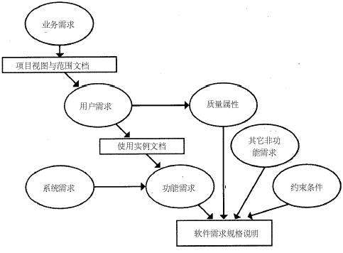
软件需求层次
软件需求包括3个不同的层次――业务需求、用户需求和功能需求。
  业务需求表示组织或客户高层次的目标。描述了组织为什么要开发一个系统，即组织希望达到的目标。
  用户需求描述的是用户的目标，或用户要求系统必须能完成的任务。
  功能需求规定开发人员必须在产品中实现的软件功能，用户利用这些功能来完成任务，满足业务需求。

Slide 15
软件需求内容
软 件需 求
用 户需 求
系 统需 求
由客户管理员、
用户等提出
功能需求
非功能需求

Slide 16
功能需求
功能需求
  它是对系统应该提供的服务、功能以及系统在特定条件下的行为的描述。
  它与软件系统的类型、使用系统的用户等相关，有时需要详细描述系统的功能、输入/输出、异常等。
  有时还需要申明系统不应该做什么。
功能性需求用于说明具体的完成内容的需求
  例如，客户登录、邮箱网站的收发收发邮件、论坛网站的发帖留言等

Slide 17
非功能性需求
非功能性需求是指软件产品为满足用户业务需求而必须具有且除功能需求以外的特性，包括系统的性能、可靠性、可维护性、可扩充性和对技术和对业务的适应性等。
非功能性需求一般不会在用户的业务需求中进行明确的提出，需要分析人员根据实际业务需要进行调研归纳。例如：
  性能要求：要求系统能满足100个人同时使用，页面反应时间不能超过6秒；
  可靠性： 系统能7×24小时连续运行，年非计划宕机时间不能高于8小时。要求能快速的部署，特别是在系统出现故障时，能够快速的切换到备用机。

Slide 18
常见非功能需求
性能需求：用户在软件响应速度、结果精度、运行时资源消耗量等方面的要求。
可靠性需求：用户在软件失效的频率、严重程度、易恢复性，以及故障可预测性等方面的要求。
易用性需求：用户在界面的易用性、美观性，以及对面向用户的文档和培训资料等方面的要求。
安全性需求：用户在身份认证、授权控制、私密性等方面的要求。
运行环境约束：用户对软件系统运行环境的要求。
外部接口：用户对待开发软件系统与其他软件系统或硬件设备之间的接口的要求。
可保障性（supportable）需求：用户在软件可配置性、可扩展性、可维护性、可移植性等方面的要求。

Slide 19
软件需求实例——银行ATM系统
业务需求
  系统为用户提供自助存取款服务
用户需求
  用户可以随时安全、快捷地进行存款和取款
功能需求
  系统允许用户从银行账户中取款
  系统允许用户从银行账户中存款
  系统允许用户查询银行账户的现存余额
  系统使用8位数字密码检验用户存取的合法性
非功能需求
  系统在20秒之内响应所有的请求
  除了每天30分钏维护外，系统每周7天，每天24小时工作

Slide 20
软件需求分析

Slide 21
需求分析内容
典型的需求分析内容包含以下5种：
  系统目的：指软件的整体目的，或高层的目标。这是进行软件开发的动机，但它们通常表达比较模糊。软件分析师需要仔细地评估这些目标的价值以及成本。应对系统的整体目标进行可行性研究。
  行业知识：软件分析师需要获取业务领域内的相关知识。当需要发生矛盾时，软件分析师可以利用行业知识对各种需求进行权衡。
  软件涉众：应充分考虑不同软件涉众的需求，如果只强调某一角色的需求，忽略其它角色的需求，往往将导致软件系统的失败。软件分析师应从不同涉众的角度去识别、表述他们需求。
  运行环境：软件的运行环境包括地域限制，实时性要求和网络性能等。可行性和软件架构都依赖这些环境需求。
  组织环境：软件作为一个组织的业务流程支持工具，受到组织结构、企业文化和内部政策的影响。

Slide 22
需求分析活动
需求工程的基本活动包括：
  获取需求：深入实际，在充分理解用户需求的基础上，获取系统需求。
  需求分析与建模：进行需求建模型、对模型或原型进行分析。
  确认需求：确保需求说明准确、完整地表达系统的主要特性。
  需求管理：客户的需要总是不断（连续）增长的 ，跟踪和管理需求变化是必要的。

Slide 23
需求获取
需求获取的主要任务是：
  与客户或用户沟通，了解系统或产品的目标是什么？
  客户或用户想要实现什么？
  系统和产品如何满足业务的要求，最终系统或产品如何用于日常工作？
  获取并理解用户的需求是软件工程师所面对的最困难的任务之一。

Slide 24
需求获取技术
需求获取的方法一般有：
  面谈法：重要而直接，简单的需求获取技术。
  问卷法调查法：是对面谈法的补充。
  需求专题讨论会：最有力的需求获取技术。有利于培养高效团队。
  观察用户的工作流程：适用于用户无法准确表达需求的情况。
  原型化方法
  基于用例的方法

Slide 25
需求分析与建模
主要对收集到的需求进行提炼、分析和认真审查，确保所有参加人员取得一致共识。找出错误、遗漏和不足，建立完整的分析模型。
需求分析和模拟又包含三个层次的工作：
  需求分析
  需求建模（例如，使用用例模型完成建模）
  需求规格说明文档

Slide 26
需求验证
需求验证的内容：
  有效性检查：指功能需求是否符合用户所提出的需求。
  一致性检查：系统功能描述及约束是否一致。
  完备性检查：是否包含所有系统用户的需求和约束。
  可检验性检查：是否能设计出一组验证方法。

Slide 27



